Slide 1



AZ ENERGETIKA
JÖVŐJE
ÜZLETI REGGELI A BME-N
BUDAPEST—2026-02-04

Slide 2

Megújuló villamosenergia-rendszerek
Dr. Vokony István
Tanszékvezető egyetemi docens, VIK

Slide 3
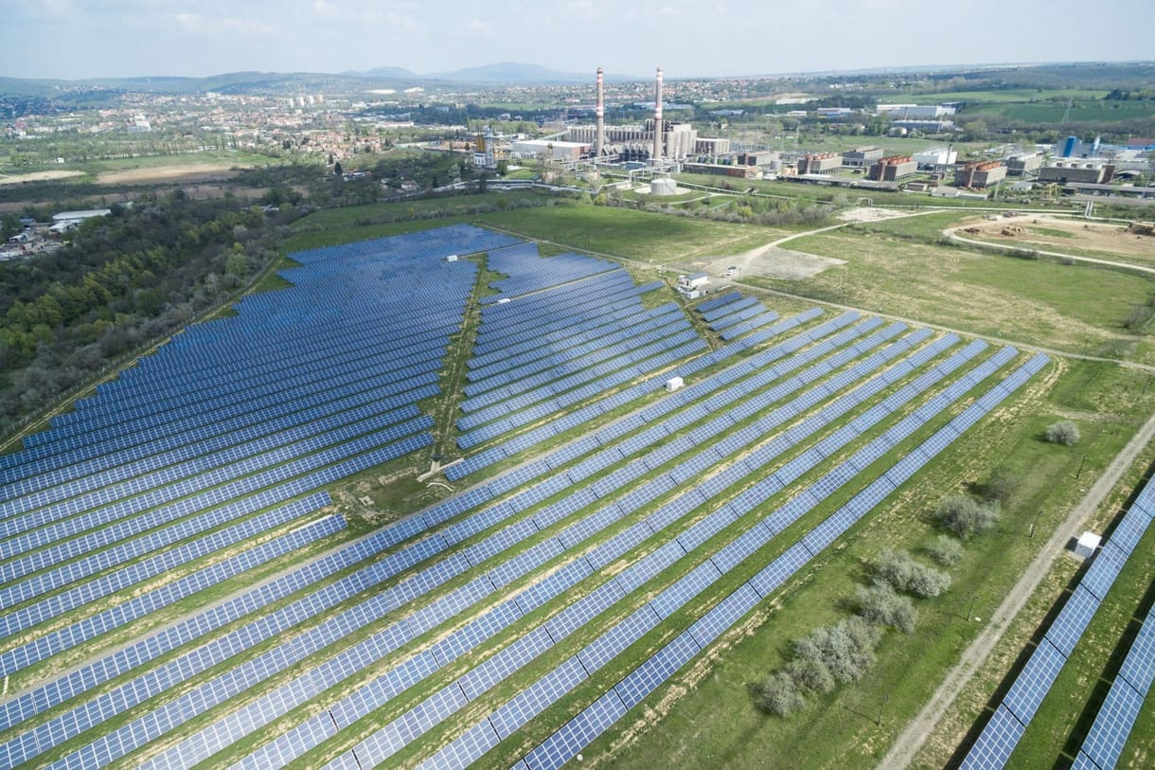
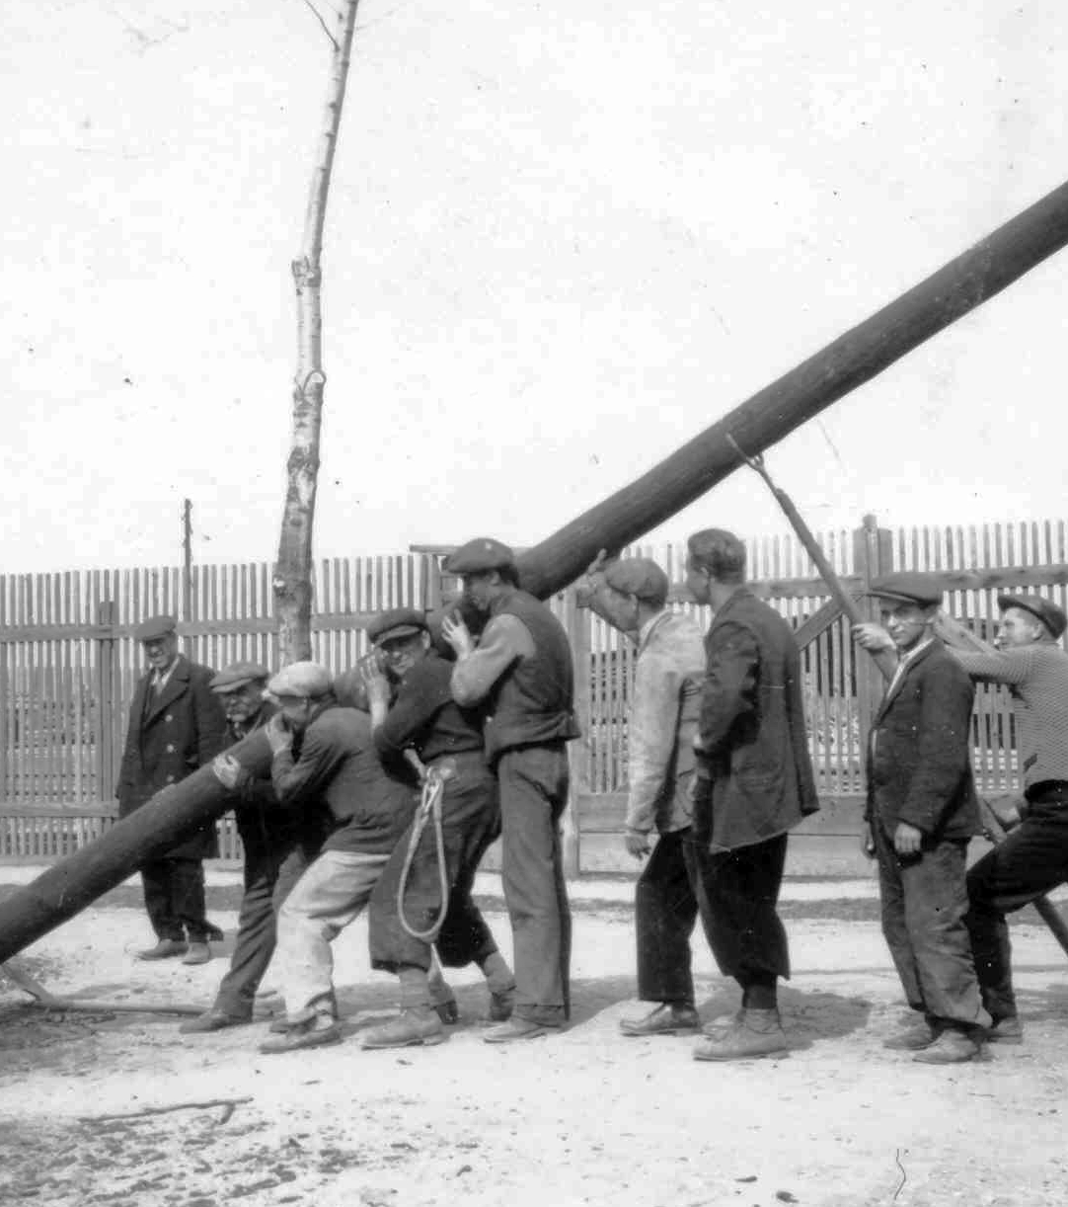
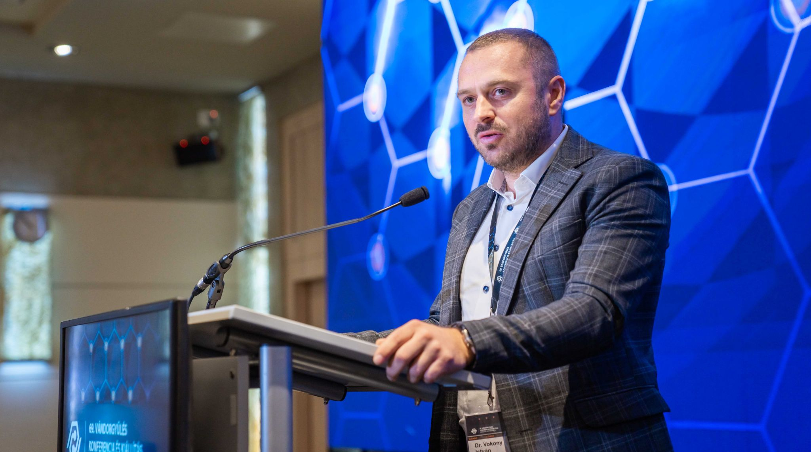
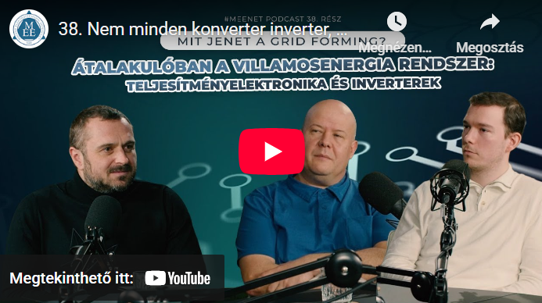
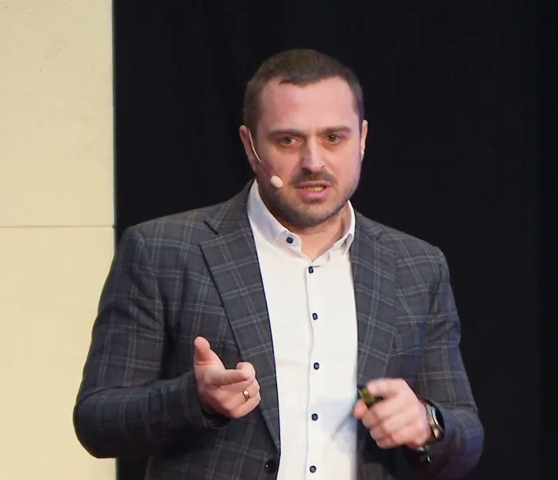

Mindenkit máshogy lehet megszólítani…
Megújuló villamosenergia-rendszerek
DR. VOKONY ISTVÁN I 2026.02.04.
Villamos Energetika Tanszék
Tanszékvezető
BME FASTER Kutatócsoport
Villamosenergia-rendszer aktuális kérdései
Reimagining the electric power grid
TEDxBME előadás
#MEEnet Energetikáról egymásközt!
Magyar Elektrotechnikai Egyesület podcast adása.
Energia, energia, energia…
Az elmúlt bő 20 évben a munkám, a kutatásaim és a közéleti megszólalásaim közös nevezője az energia.

Slide 4
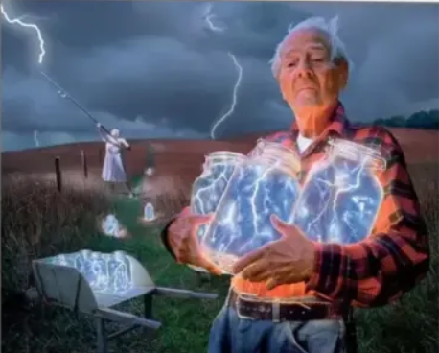
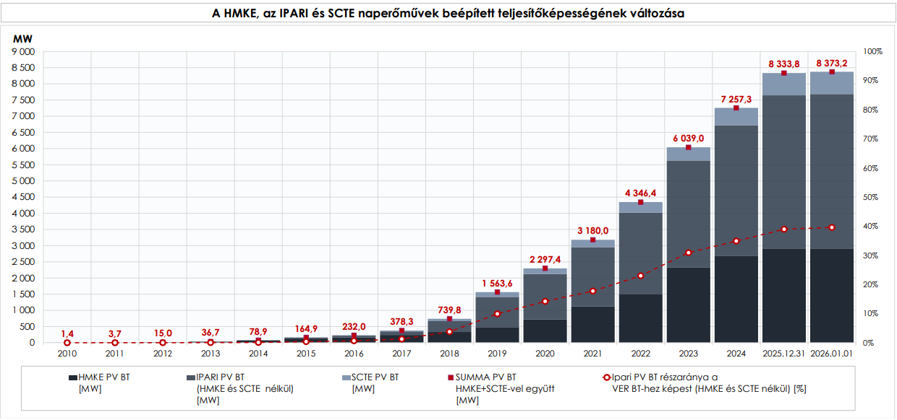
Energia van, a kérdés, hogy mikor?
Megújuló villamosenergia-rendszerek
DR. VOKONY ISTVÁN I 2026.02.04.
„A villamos energia nagy mennyiségben, hosszú távon nem tárolható gazdaságosan, ezért a villamos energia termelésének és fogyasztásának minden pillanatban meg kell egyeznie.” – (MAVIR)
Ez mindig igaz volt, mi változott?
„A probléma nem az energia, hanem a rendszer”

Slide 5
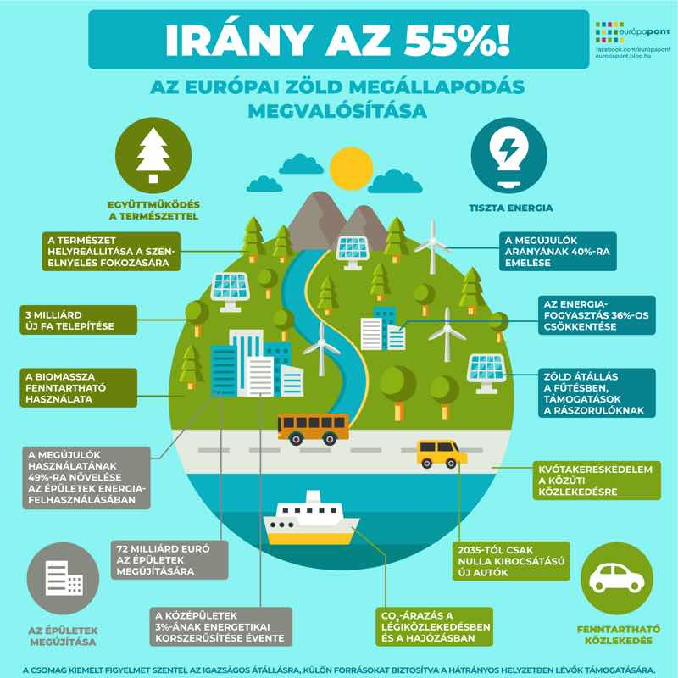

GYORSULÓ ZÖLD ÁTÁLLÁS ELÖREGEDŐ HÁLÓZAT
Megújuló villamosenergia-rendszerek
DR. VOKONY ISTVÁN I 2026.02.04.
EU-S CÉLKITŰZÉSEK
2030-ra
legalább 42,5% megújuló részarány az energiafelhasználásban (RED III – cél: 45% irányadó érték)
2050-re
klímasemlegesség
AZ EU NEM TECHNOLÓGIÁT ÍR ELŐ, HANEM KIMENETI ÁLLAPOTOT.
A megújulók döntő része → időjárásfüggő és decentralizált
A hagyományos szinkron erőművek → fokozatosan kiszorulnak
Következmény:
csökkenő fizikai inercia
gyorsabb frekvencia- és feszültségdinamika
nő az üzemviteli bizonytalanság
A hálózat szerepe megváltozik: elosztás → aktív rendszerirányítás

Slide 6
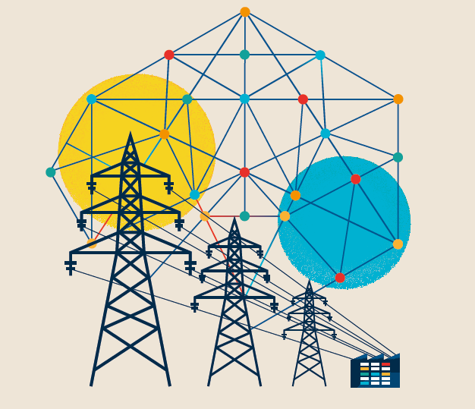
A rendszer, amely nem tudta, hogy meg kell újulnia: Kérdések és kételyek a villamosenergia-rendszerekről
Megújuló villamosenergia-rendszerek
DR. VOKONY ISTVÁN I 2026.02.04.
A villamosenergia-rendszer fizikai működése megváltozott
A megújulók térnyerése új stabilitási és üzemviteli kérdéseket hozott
Sok „bevett” szabály már nem magától értetődő
Szükség volt egy közös gondolkodási keretre
Oktatás, ipar és rendszerüzemeltetés között
Ez a könyv nem válaszokat ad, hanem jó kérdéseket tesz fel
„Ha a jövő nem magától értetődő, akkor nekünk kell tartalommal megtöltenünk.”
Dr. Vokony István, Dr. Hartman Bálint

Slide 7










Megújuló villamosenergia-rendszerek
DR. VOKONY ISTVÁN I 2026.02.04.
AZ ÚJ PROBLÉMÁKRA ÚJ MEGOLDÁS SZÜKSÉGES, AMELYEK A GYAKORLATBAN IS MŰKÖDNEK
ÚJ KIHÍVÁSOK
ÚJ MEGOLDÁSOK
Időjárásfüggő, decentralizált termelés
térben és időben elosztott rendszer
Inverter-domináns hálózatok
csökkenő fizikai inercia, új stabilitási kockázatok
Hálózati szűk keresztmetszetek
csatlakozási stopok, lokális túlterhelések
Növekvő bizonytalanság az üzemvitelben
gyorsabb dinamikák, kisebb hibahatárok
Szabályozás és technológia viszonya
piac, és a fizikai hálózat nem egy tempóban fejlődik
Flexibilitás mint rendszereszköz
nem kiegészítő, hanem beruházást kiváltó megoldás
Adatalapú hálózati döntéstámogatás
mérés → elemzés → beavatkozás
Új stabilitási metrikák és módszerek
inverteres rendszerekhez illesztve
Piac és hálózat összekapcsolása
flexibilitási piacok, lokális optimalizáció
Oktatás + kutatás + ipar együtt
kompetenciaépítés, nem csak eszköztelepítés

Slide 8
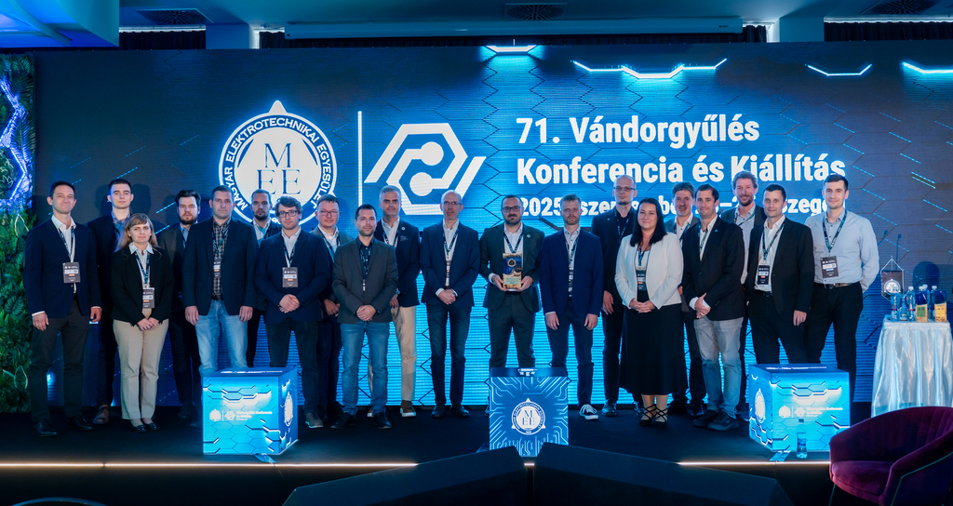
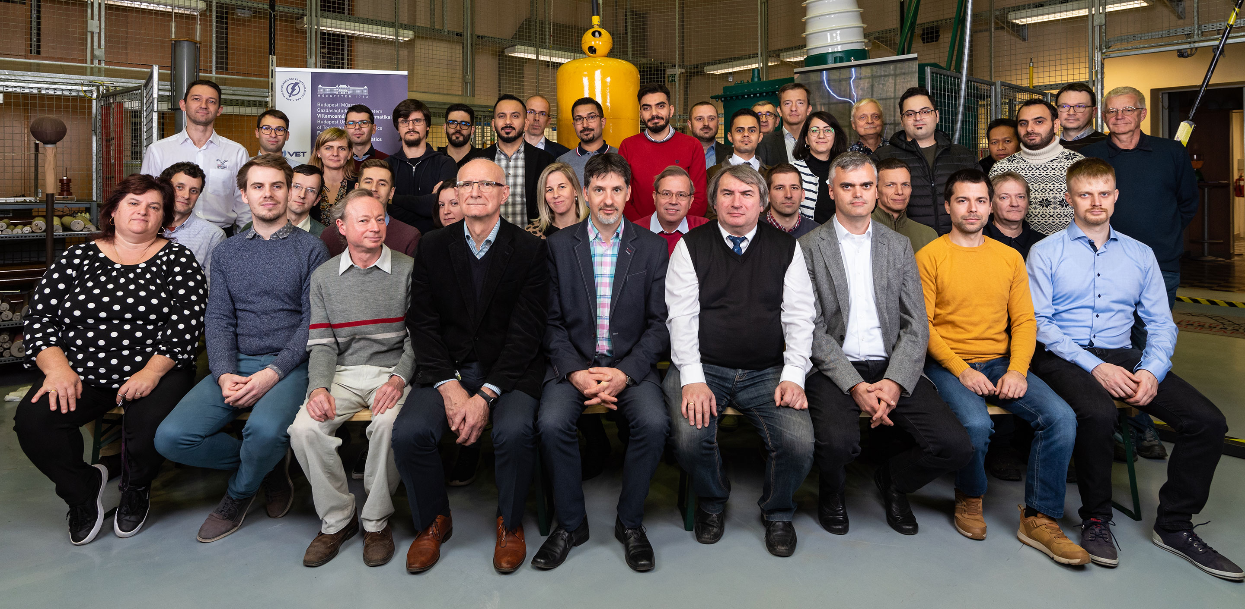
IPAR ÉS EGYETEM EGYÜTTMŰKÖDÉSE
Megújuló villamosenergia-rendszerek
DR. VOKONY ISTVÁN I 2026.02.04.
BME VIK Villamos Energetika Tanszék
az oktatást a zöld átállás valós problémáira építi
Nem elszigetelt egyetemi tudás
ipari együttműködésekben validált tartalom
Szoros kapcsolat az iparral
Vállalati együttműködések oktatásban, utánpótlásban
Stratégiai együttműködések hazai és nemzetközi kutatásban
Gyakorlatorientált képzés
valós hálózati problémák, esettanulmányok ipari projektekhez, kapcsolódó témák
Utánpótlás-nevelés és tudásátadás
gyakornoki programok, közös témavezetések, iparban azonnal alkalmazható kompetenciák

Slide 9











ÉVTIZEDES TAPASZTALAT EU-s PROJEKTEKBEN
Megújuló villamosenergia-rendszerek
DR. VOKONY ISTVÁN I 2026.02.04.
2014
2017
2019
2019
2020
2024
2025
2026
BEST PATHS
Technológia fejlesztés a kapacitás növelésére
Költségvetés: 7 M EUR
TRL4-5 → 6-7
INTERRFACE
Digitális megoldások a TSO-DSO közötti együttműködéshez, blockchain és big data alapú rendszerek.
Költségvetés:16,8 M EUR
TRL: 4-5 → 7-8
ONENET
Fogyasztóközpontú hálózati működés új piaci struktúrákkal és platformokkal.
Költségvetés: 22 M EUR
TRL: 4-5 → 8
CABLEGNOSIS
Környezetbarát kábelanyagok fejlesztése, diagnosztikai eszközök és kábelrendszerek validálása.
Költségvetés: 5 M EUR
TRL: 2-4 → 4-6
INNO4GRID
Megújuló csatlakozás felgyorsítása
Intelligens feszültség szabálíozási megoldások
Költségvetés: 10 M EUR
TRL5-6 → 7-8
FLEXI-TRANSTORE
Rugalmas energiahálózat fejlesztése új üzleti modellek támogatásával..
Költségvetés: 17 M EUR
TRL4-5 → 6-7
FARCROSS
Határokon átnyúló átvitelkapacitás növelése fejlett technológiákkal.
Költségvetés: 10 M EUR
TRL: 5-6 → 7-9
TwinEU
Digitális iker technológia fejlesztése az európai energia infrastruktúrák számára.
Költségvetés: 20 M EUR
TRL: 4-6 → 6-7
HYNET
AC/DC hibrid hálózatok interoperabilitásának és szabványosításának fejlesztése.
Költségvetés: 6 M EUR
TRL: 3 → 4-5

Slide 10




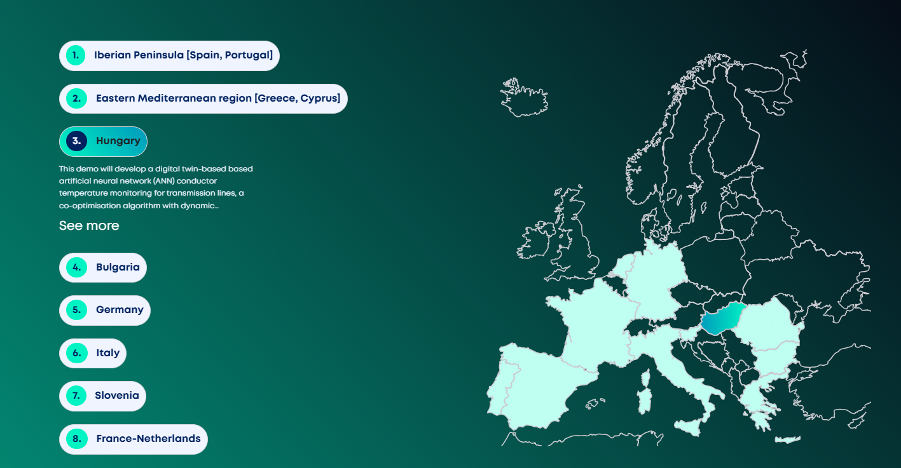
TWINEU – EURÓPAI DIGITÁLIS IKER AZ ENERGIARENDSZERHEZ
Megújuló villamosenergia-rendszerek
DR. VOKONY ISTVÁN I 2026.02.04.
PROJEKT CÉLJA
Az európai villamosenergia-rendszer digitális ikerének létrehozása
Valós és jövőbeli üzemállapotok előzetes értelmezése
Üzemeltetési és fejlesztési döntések kockázatának csökkentése
Megújulók integrációjának támogatása rendszerszinten
DEMO AREA: HUNGARY
Magyarország kiemelt demonstrációs
Valós hálózati és üzemviteli kérdések vizsgálata
A hazai rendszer sajátosságainak beemelése az európai digitális ikerbe
Nem „pilot a fióknak”, hanem iparban értelmezhető use case
BME SZEREPE
Mérnöki és rendszerszintű szakmai partner
Modellezés, értelmezés, validáció
Fizikai hálózati jelenségek lefordítása digitális környezetbe
Híd az egyetemi tudás, ipari gyakorlat és európai fejlesztési célok között

Slide 11
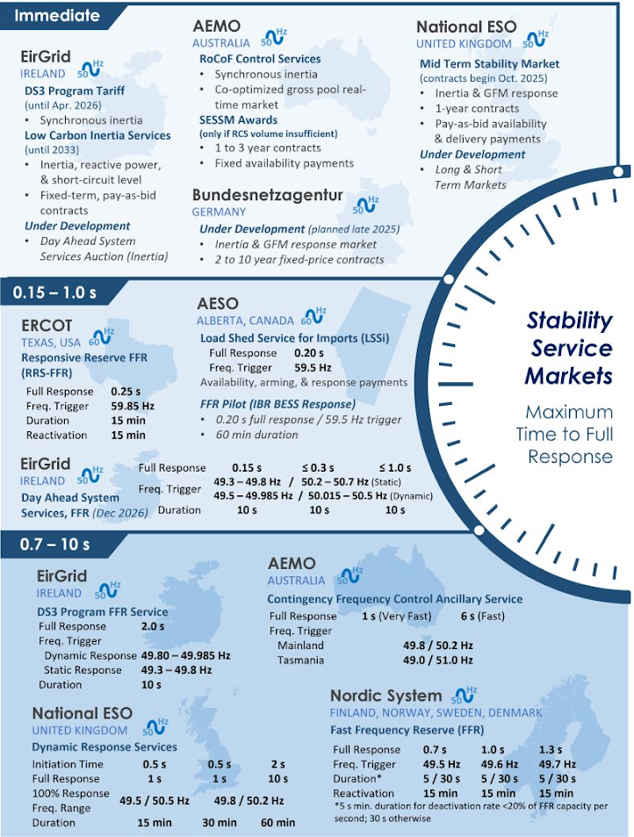
RENDSZERSTABILITÁS AZ INVERTER-DOMINÁNS KORSZAKBAN
Megújuló villamosenergia-rendszerek
DR. VOKONY ISTVÁN I 2026.02.04.
I. FÁZIS – RENDSZERSZINTŰ DIAGNÓZIS
Valós hálózati események elemzése (RMS, EMT szemlélet)
Frekvencia-, inercia- és stabilitási tartalékok újraértelmezése
Nem modellgyakorlat, hanem üzemviteli kérdés
II. FÁZIS – MESTERSÉGES INERCIA, MINT RENDSZERESZKÖZ
Akkumulátoros energiatároló + grid-forming vezérlés
Szinkrongép-viselkedés emulálása inverterrel
Labor- és terepi mérések alapján validált működés
III. FÁZIS – PIAC, SKÁLÁZÁS, RENDSZERBE ILLESZTÉS
Költség–haszon elemzés (CBA)
Nemzetközi benchmarkok (UK, IE, AU, Nordics)
Inercia mint önálló rendszerszintű szolgáltatás
Roadmap: pilot → területi → országos bevezetés

Slide 12
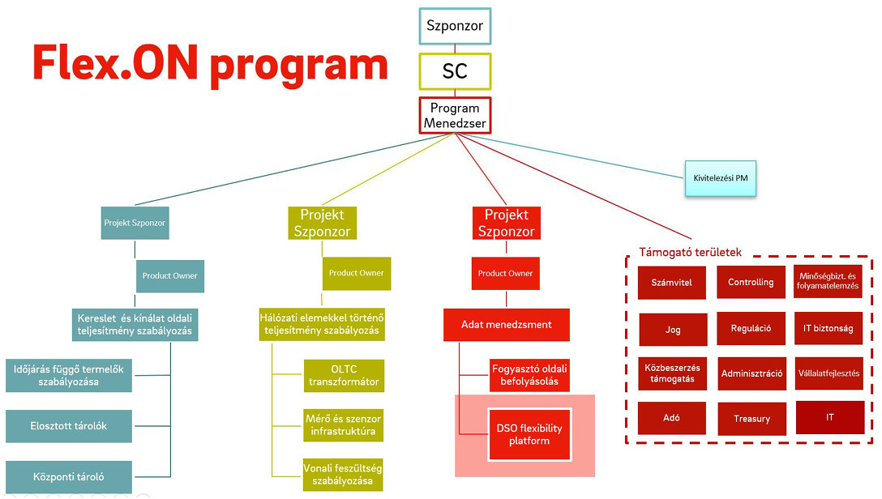
FLEX.ON – HÁLÓZATI RUGALMASSÁG PIACI ALAPON
Megújuló villamosenergia-rendszerek
DR. VOKONY ISTVÁN I 2026.02.04.
MI A PROBLÉMA?
A megújulók és aktív fogyasztók terjedésével a DSO-hálózatok lokális szűk keresztmetszetei egyre gyakrabban jelentkeznek, miközben a klasszikus hálózatfejlesztés lassú és tőkeigényes.
PROJEKT CÉLJA
A hálózati problémák kezelése piaci alapú flexibilitással, hálózatfejlesztés kiváltása digitális és algoritmikus eszközökkel.
MIT CSINÁL A FLEX.ON?
DSO-oldali flexibilitási igény számítása és strukturálása
Aukciós mechanizmus a flexibilitás beszerzésére
Hálózatszámítás + piac + mérés–elszámolás egy integrált platformban
Valós ipari eszközök: DSR, PV, tárolók, aggregátorok
BME SZEREPE
Hálózatszámítási és piaci algoritmusok fejlesztése
Baselining és elszámolási logikák kutatása
Iparági tanácsadás, módszertan és validáció
Mérnöki híd: fizika ↔ piac ↔ szoftver

Slide 13

ZÁRÓ GONDOLATOK
Megújuló villamosenergia-rendszerek
DR. VOKONY ISTVÁN I 2026.02.04.
BIZONYÍTOTTUNK
Ötlettől → megvalósulásig (TRL1 → TRL9)
Ismerjük az iparágat – tanítottuk, együtt dolgozunk
Nem csak elemzünk – megoldást szállítunk!
MOTIVÁCIÓ – ITT és MOST
„A siker titka az állhatatosság a céljaink iránt, még akkor is, amikor a kihívások legyőzhetetlennek tűnnek.”
EGYÜTTMŰKÖDÉS - VÁLLVETVE
„Egyedül gyorsabban haladsz, de együtt messzebbre jutsz.”

Slide 14
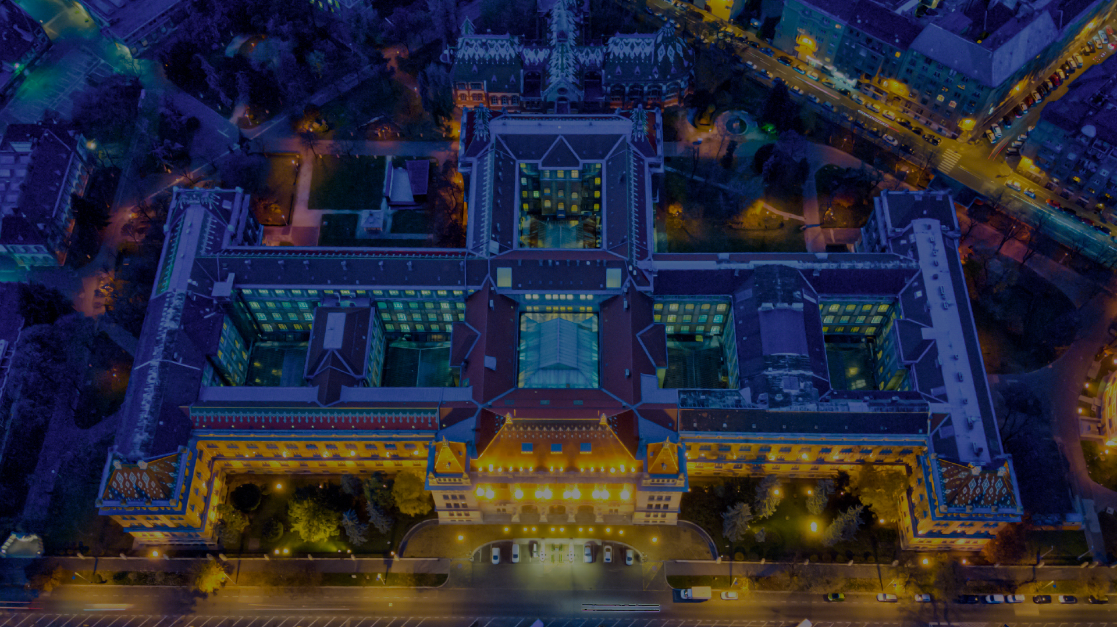
KÖSZÖNÖM A MEGTISZTELŐ FIGYELMET!
vokony.istvan@vik.bme.hu​
DR. VOKONY ISTVÁN
BUDAPEST, 2026.február 04.
BUDAPEST, 2025. ÁPRILIS 28.

